Slide 1
ГБОУ СО «Байкаловская школа-интернат» ВЫСТАВКА ПОДЕЛОК ИЗ ОВОЩЕЙ и БУКЕТОВ «КРАСАВИЦА ОСЕНЬ» сентябрь, 2020г
Notes:
Оригинальные шаблоны для презентаций: https://presentation-creation.ru/powerpoint-templates.html
Бесплатно и без регистрации.

Slide 2
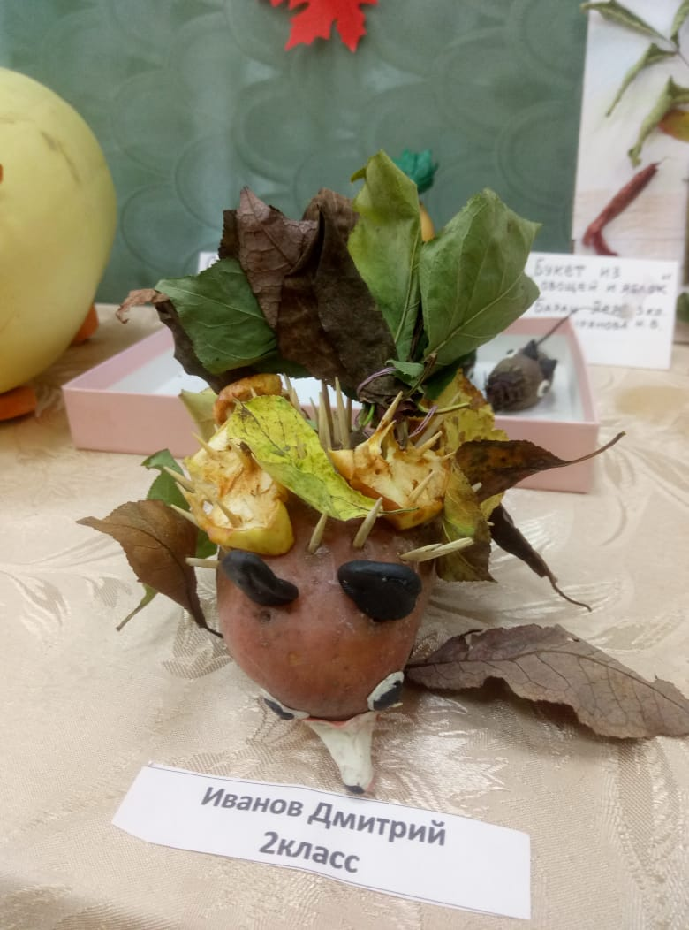
ИВАНОВ ДМИТРИЙ
2 класс
КОКОТОВ АЛЕКСАНДР
3 класс

Slide 3
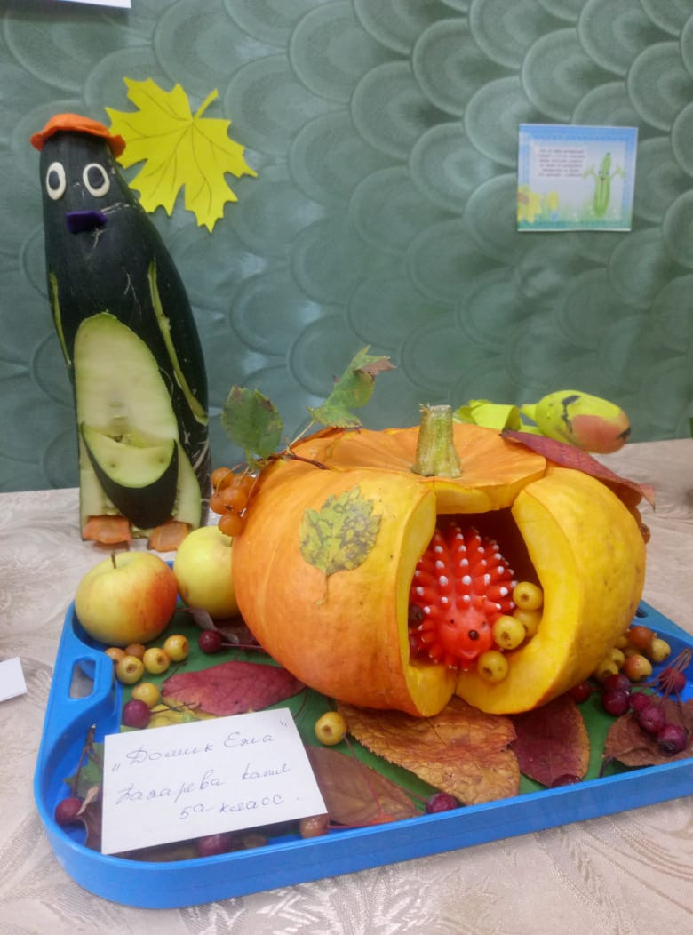
БАХАРЕВА ЕКАТЕРИНА
5 а класс
ПЕЛЕВИН ТИМОФЕЙ
2 класс
МАТУШКИНА АРИНА
2 класс

Slide 4
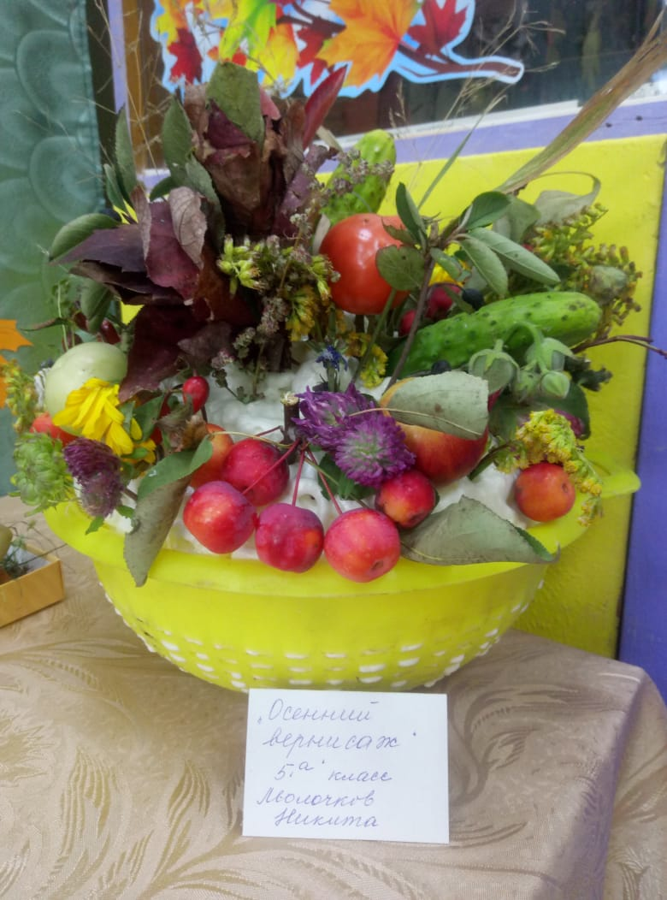
Молочков Никита
5а класс
Матушкина Арина
2 класс

Slide 5
РЕНГЕ АЛЕКСЕЙ
3 класс
ИЛЬИНЫХ СЕРГЕЙ
3 класс

Slide 6
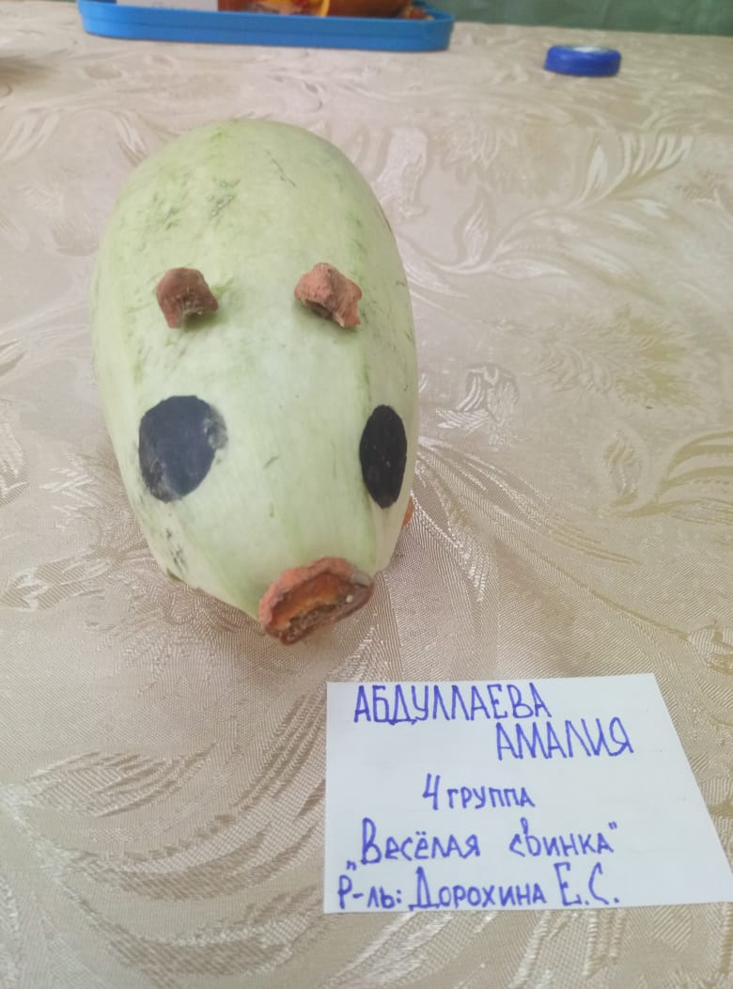
АБДУЛЛАЕВА АМАЛИЯ
8а класс
ЛАПТЕВА НАСТЯ
ШНЮКОВА ЛИЗА
5 группа

Slide 7
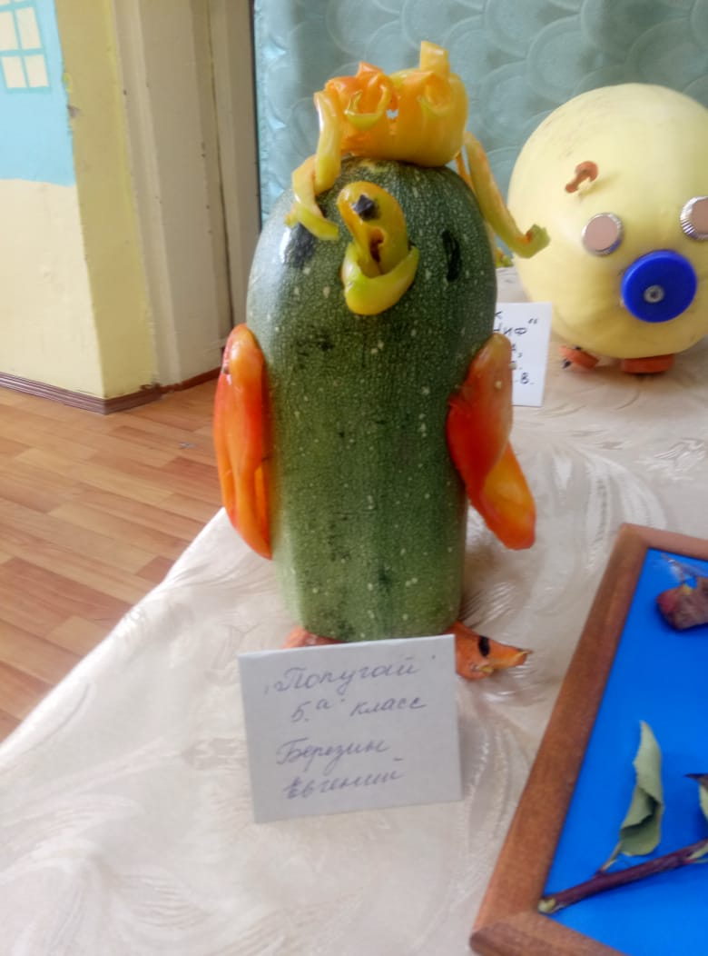
СУСЛОВА КРИСТИНА
2 класс
БЕРЕЗИН ЕВГЕНИЙ
5а класс

Slide 8
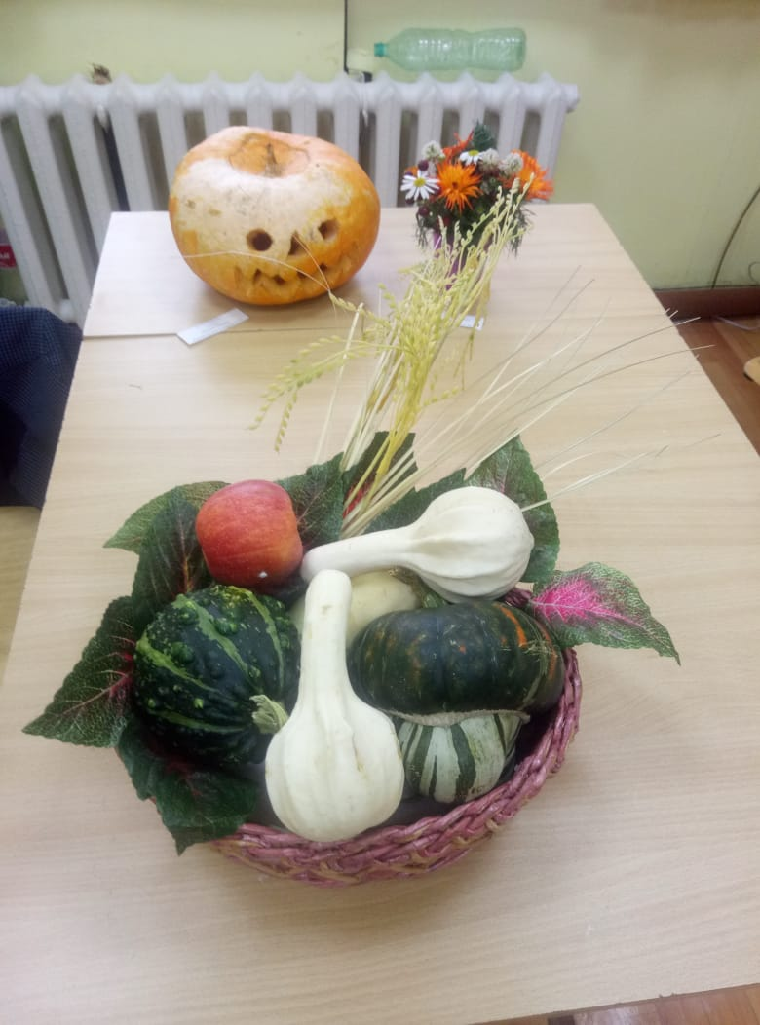
ДЕМИЧЕВ РОМАН
5 класс
НАМЯТОВА АНЖЕЛИКА
9 а класс

Slide 9
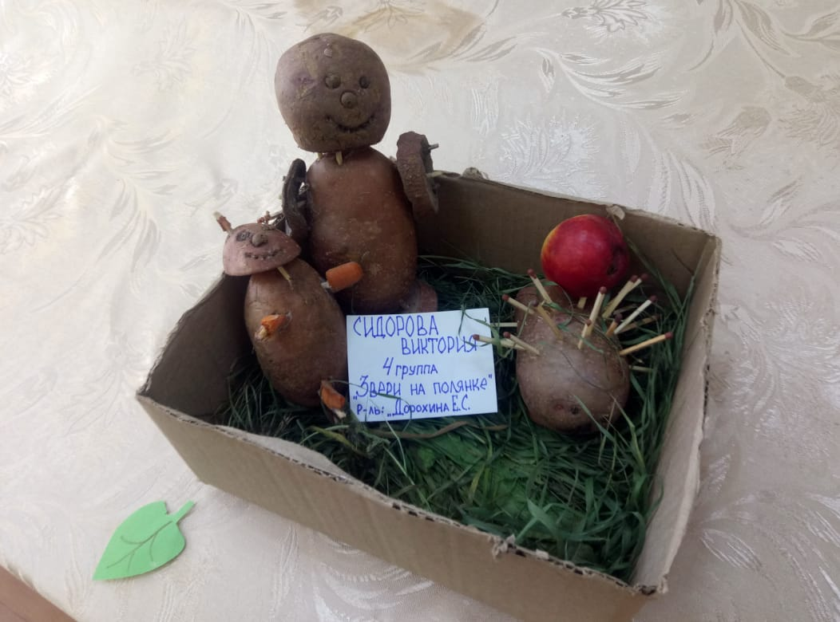
КУЧЕРЯВЫЙ ИЛЬЯ
6 класс
СИДОРОВА
ВИКТОРИЯ
6 класс

Slide 10
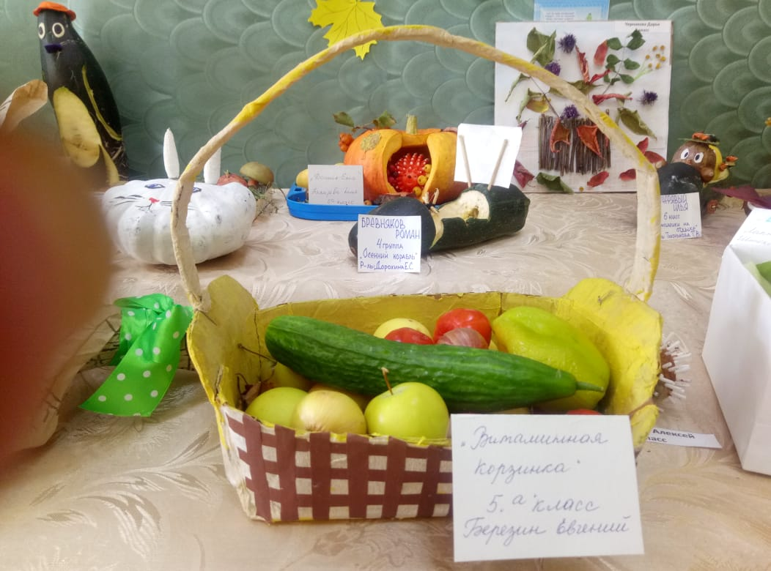
БОТАЛОВ НИКИТА
3 класс
БЕРЕЗИН ЕВГЕНИЙ
5а класс

Slide 11
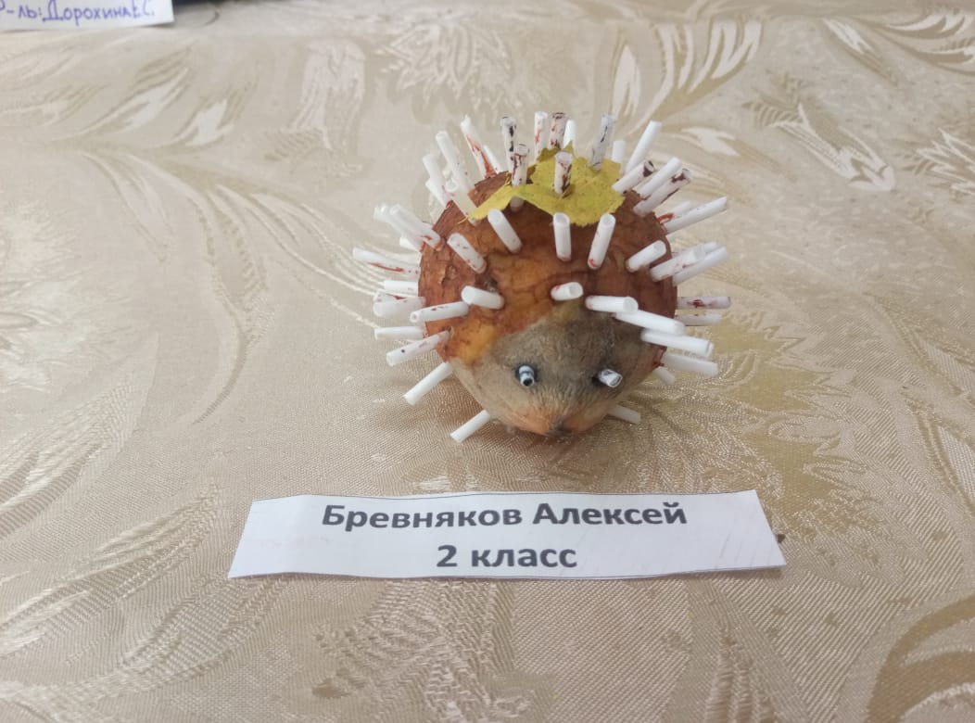
БРЕВНЯКОВ
АЛЕКСЕЙ
2 класс
ЗАХАРОВ СЕРГЕЙ
6 класс

Slide 12
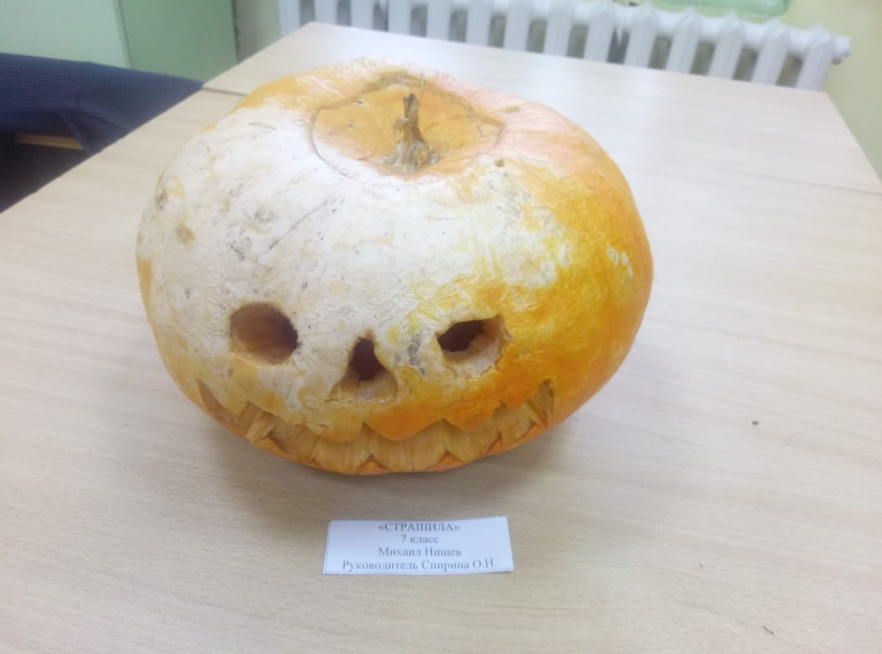
НИЩЕВ МИХАИЛ
7 класс
КНЯЗЕВА ПОЛИНА
6 класс

Slide 13
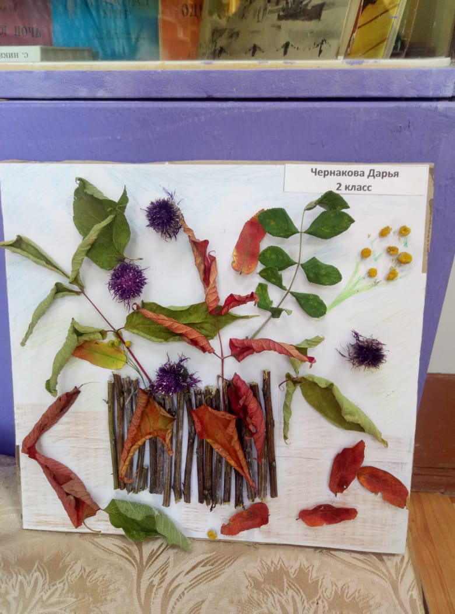
ВЗДОРНОВА АННА
5а класс
ЧЕРНАКОВА ДАРЬЯ
2 класс

Slide 14
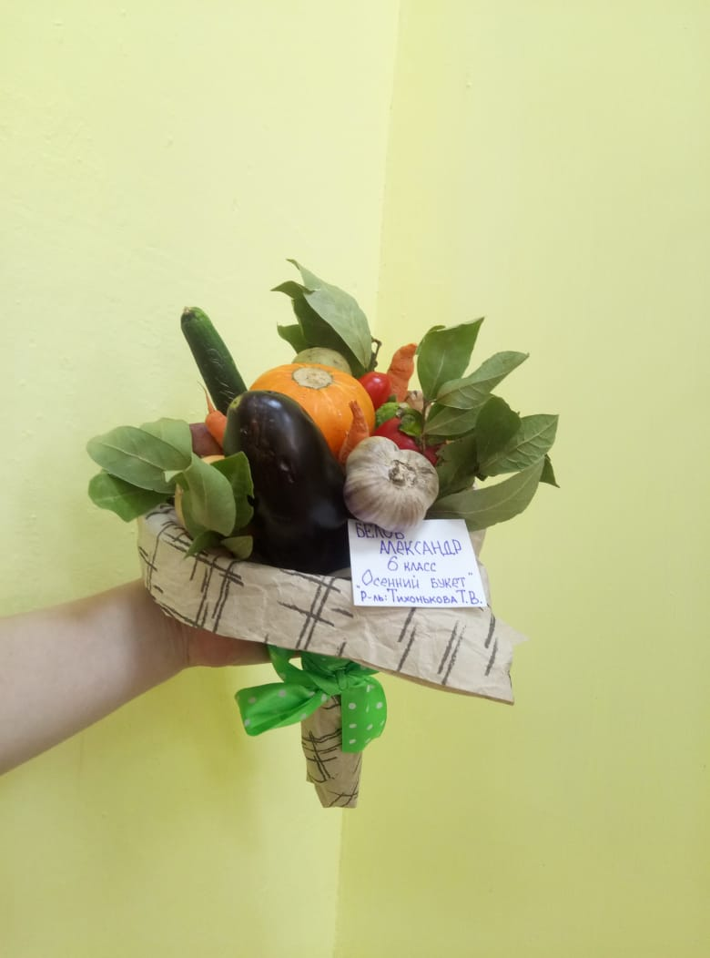
ВАРАКСИНА ПОЛИНА
2 класс
БЕЛОВ АЛЕКСАНДР
6 класс

Slide 15
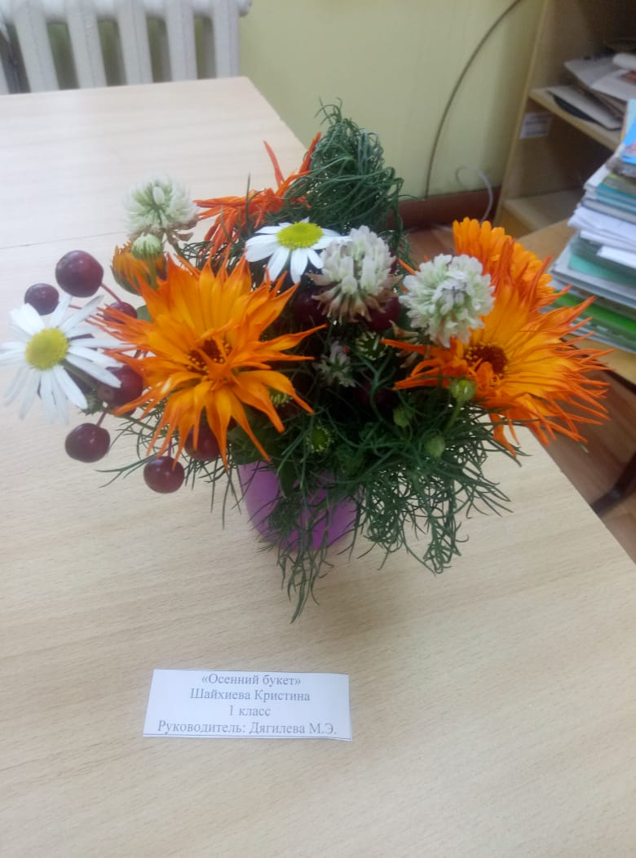
ШАЙХИЕВА КРИСТИНА
2 класс
ИВАНОВ ВЯЧЕСЛАВ
9б класс

Slide 16
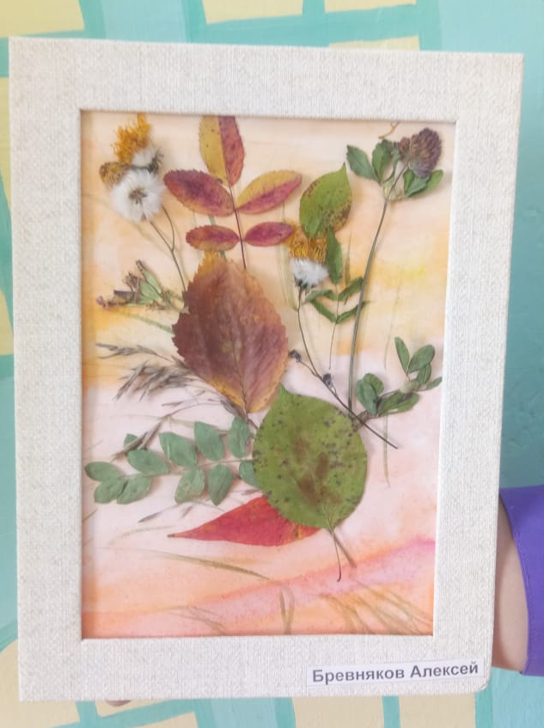
ЗЫРЯНОВ АРТЕМ
2 класс
БРЕВНЯКОВ АЛЕКСЕЙ
2 класс

Slide 17
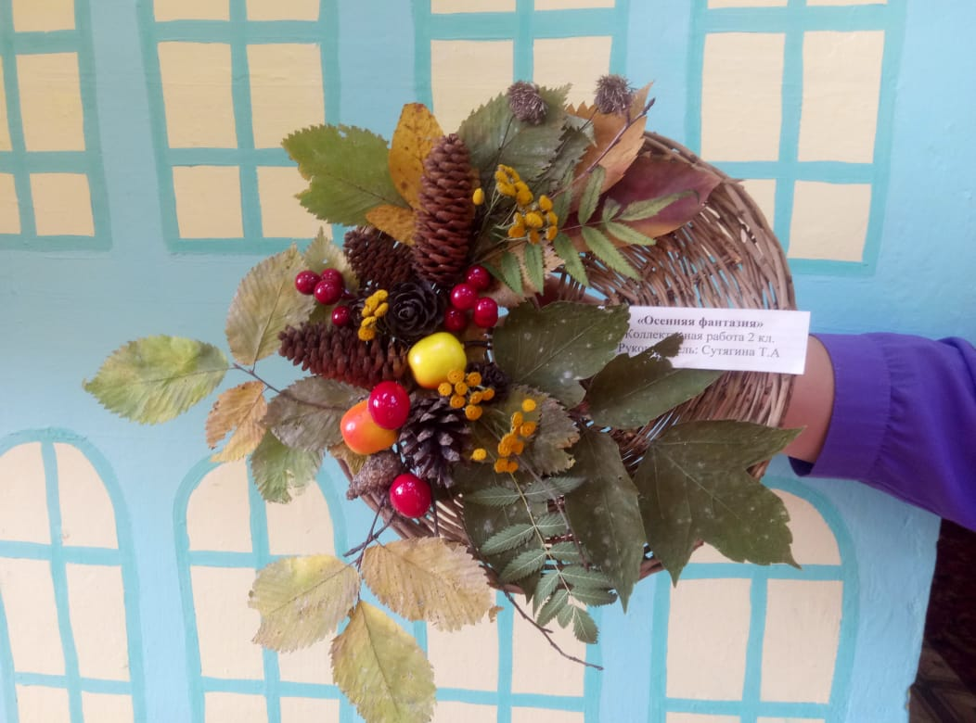
КОЛЛЕКТИВНАЯ РАБОТА
2 класс
ИЛЬИНЫХ ДЕНИС
7 класс

Slide 18
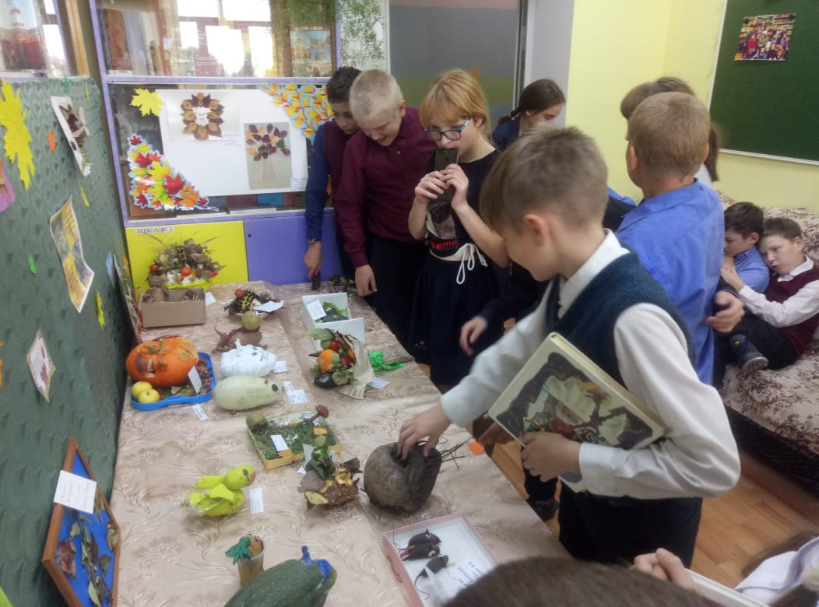
СПАСИБО ЗА ВНИМАНИЕ
сентябрь 2020г

